Slide 1
Министерство науки и высшего образования Российской Федерации ФГБОУ ВО «Кубанский государственный технологический университет» Курсовой проект на тему: “Программное обеспечение встроенного процессора универсального торгового автомата.” Выполнил: Бородаев А.К. Группа 18-К-АС1 Руководитель: доцент, Попова О. Б.

Slide 2
Постановка задачи
В автомате имеется пять лотков для хранения и выдачи товаров. Загрузка товаров на лотки осуществляется обслуживающим персоналом. Автомат следит за наличием товара. Если какой-либо товар распродан, автомат отправляет сообщение об этом на станцию обслуживания и информирует покупателей (зажигается красная лампочка рядом с лотком данного товара). Автомат принимает к оплате бумажные купюры и монеты. Специальный индикатор высвечивает текущую сумму денег, принятых автоматом к оплате. После ввода денег клиент нажимает на кнопку выдачи товара. Выдача товара производится только в том случае, если введенная сумма денег соответствует цене товара. Товар выдается поштучно. При нажатии на кнопку «Возврат» клиенту возвращаются все принятые от него к оплате деньги. Возврат денег не производился после выдачи товара. Автомат должен корректно работать при одновременном нажатии на кнопки выдачи товара и возврата денег. В специальном отделении автомата, закрываемом замком, есть «секретная кнопка», которая используется обслуживающим персоналом для выемки выручки. При нажатии на эту кнопку открывается доступ к ящику с деньгами.
Цель:
закрепление основ и углубление знаний в области разработки, анализа и управления программными проектами;
изучение приемов разработки проектов программных продуктов с использованием языка моделирования UML, а также диаграмм, DFD, EPC, BPMN.
Задачи:
Изучить литературу в области разработки диаграмм;
Сформулировать основные понятия относительно текущей темы;
изучить приемы разработки проектов с использованием языка моделирования UML, а также диаграмм, DFD, EPC, BPMN, Ганта;
Реализовать ПО и разработать требования FURPS+

Slide 3
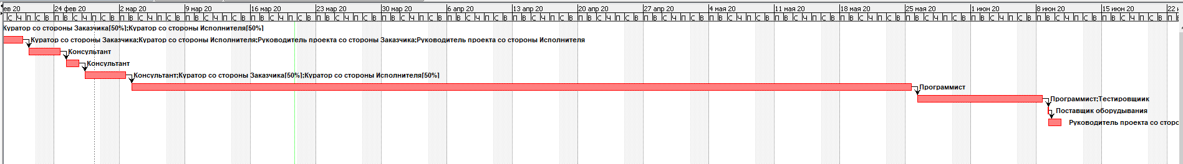
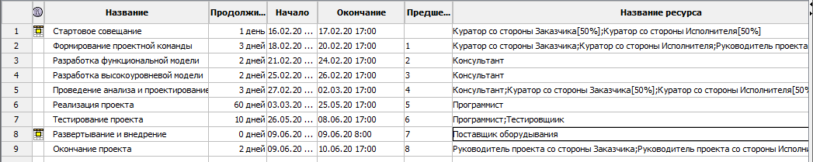
Диаграмма Ганта
План проектирования/разработки системы автоматизации

Slide 4
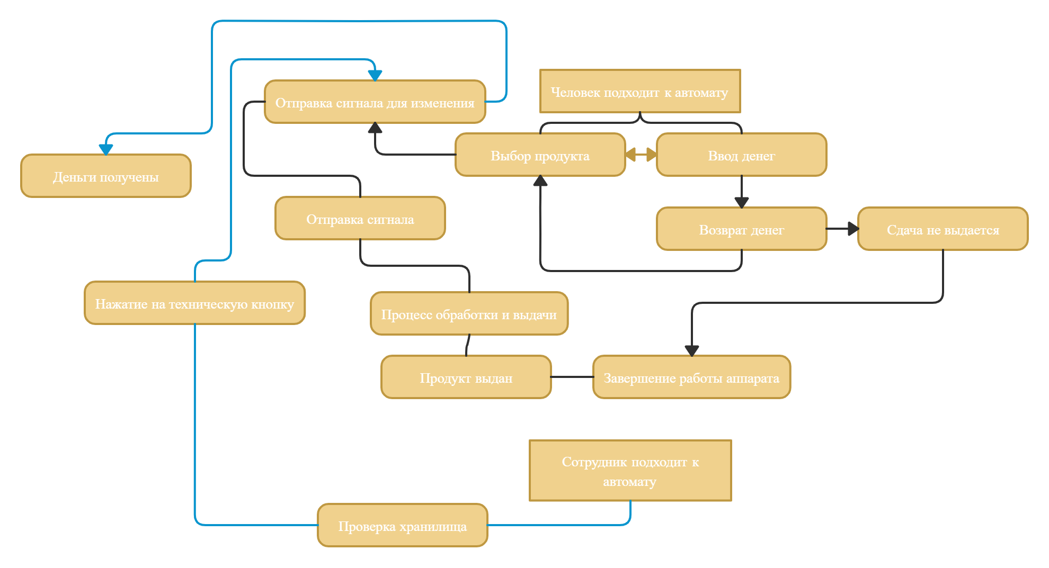
Диаграмма DFD работы ПО
Диаграмма DFD системы «Торговый автомат»

Slide 5
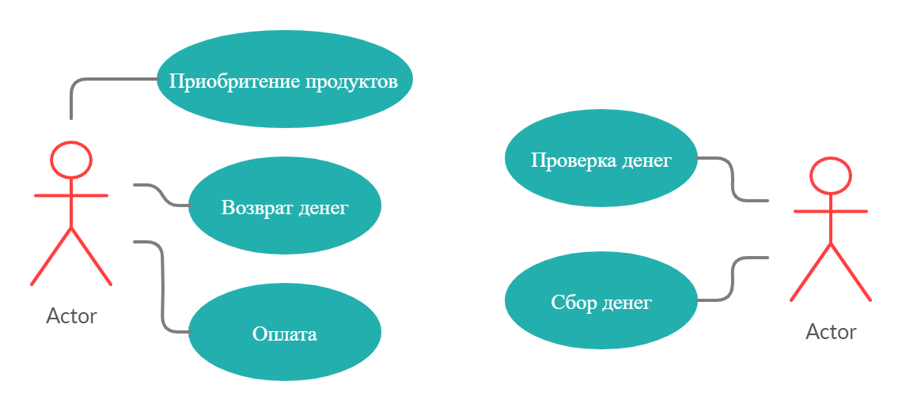
Модели и анализ вариантов использования
Диаграмма вариантов использования

Slide 6
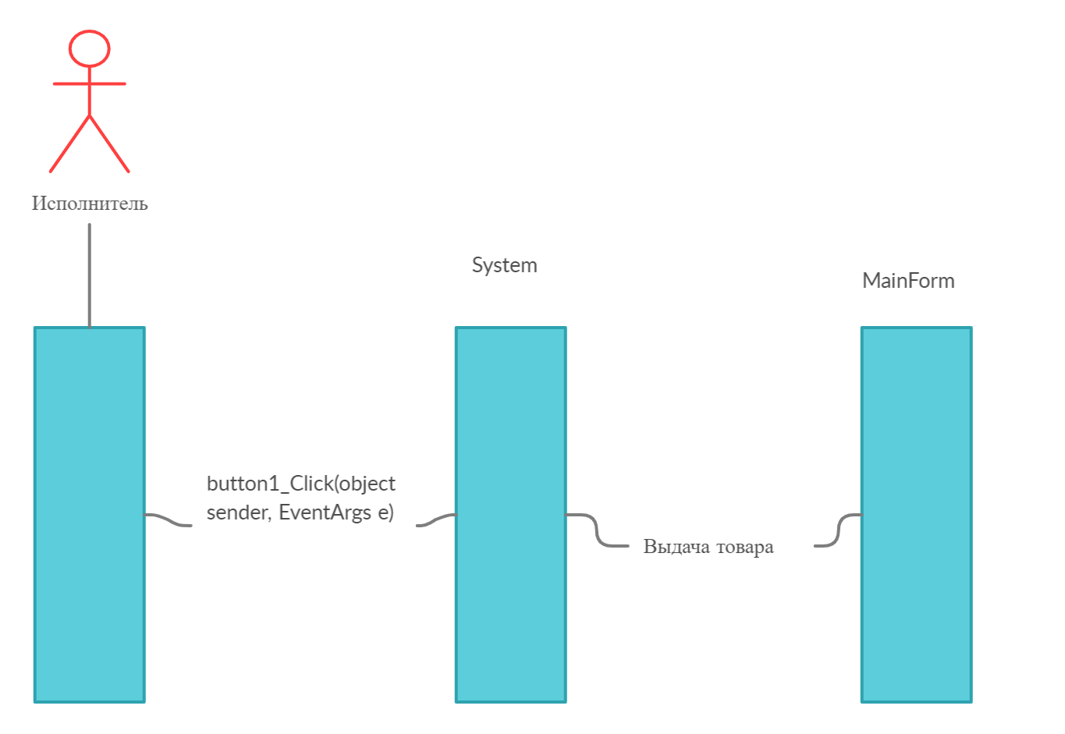
Диаграмма последовательности
Диаграмма последовательности (включение)

Slide 7
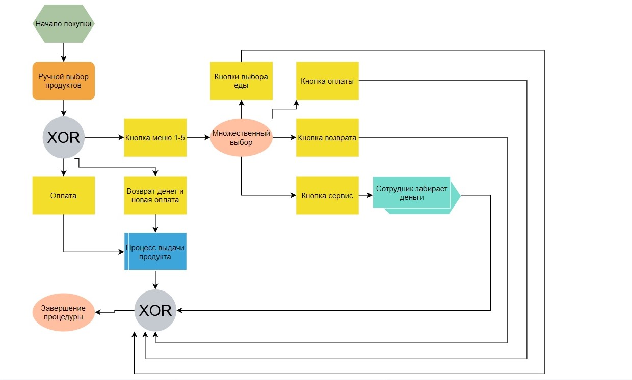
EPC диаграмма
Событийная цепочка процессов (EPC-диаграмма, англ. event-driven process chain) — тип блок-схемы, используемой для бизнес-моделирования. EPC может быть использована для настройки системы планирования ресурсов предприятия (ERP) и для улучшений бизнес-процессов.
EPC-диаграмма системы «Торговый автомат»

Slide 8
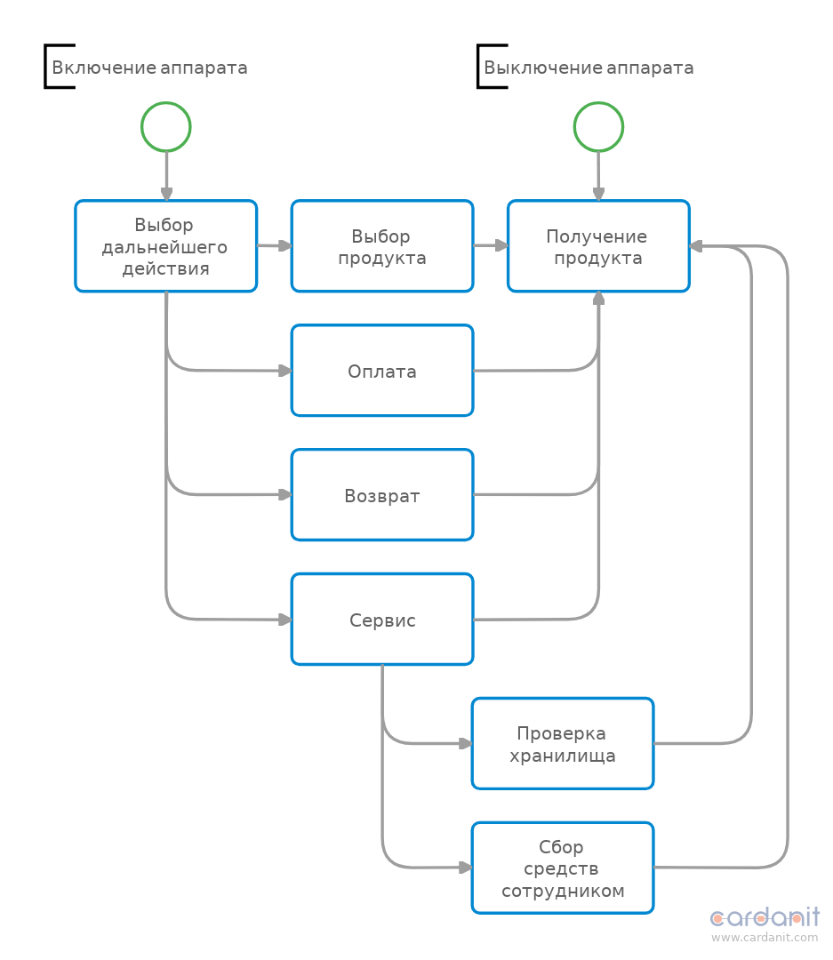
BPMN диаграмма
Язык описания бизнес-процессов опирается на следующие базовые объекты:
Event – Событие;
Activity – Действия;
Gateway – Шлюзы или Развилки;
Flow – Поток.
Date – Данные;
Pool (Пул) - набор.
Диаграмма BPMN «Аs-Is» и «To be»

Slide 9
FURPS+
FURPS — классификация требований к программным системам.
Образована от первых букв слов:
Functionality — Функциональные требования: свойства, возможности, безопасность. Являются основными, по этим требованиям строятся диаграммы вариантов использования (Use case diagram).
Usability — Требования к удобству использования (UX): человеческий фактор, эстетика, последовательность, документация.
Reliability — Требования к надежности: частота возможных сбоев, отказоустойчивость, восстанавливаемость, предсказуемость устойчивости.
Performance — Требования к производительности: время отклика, использование ресурсов, эффективность, мощность, масштабируемость.
Supportability — Требования к поддержке: возможность поддержки, ремонтопригодность, гибкость, модифицируемость, модульность, расширяемость, возможность локализации.

Slide 10
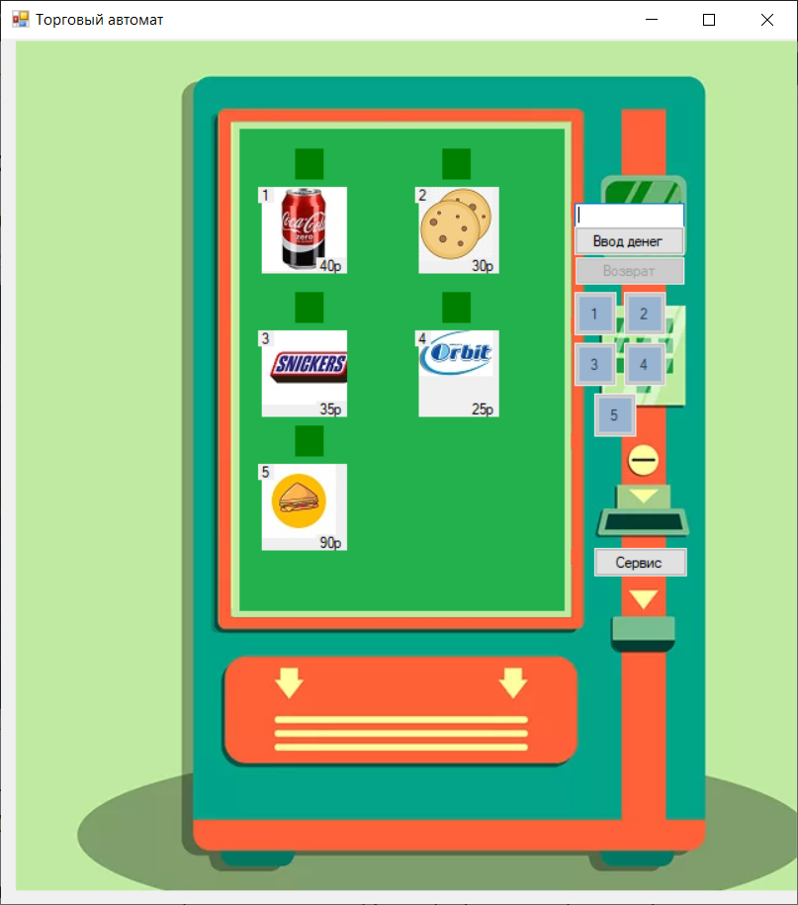
Тестирование
Выключенный торговый автомат

Slide 11
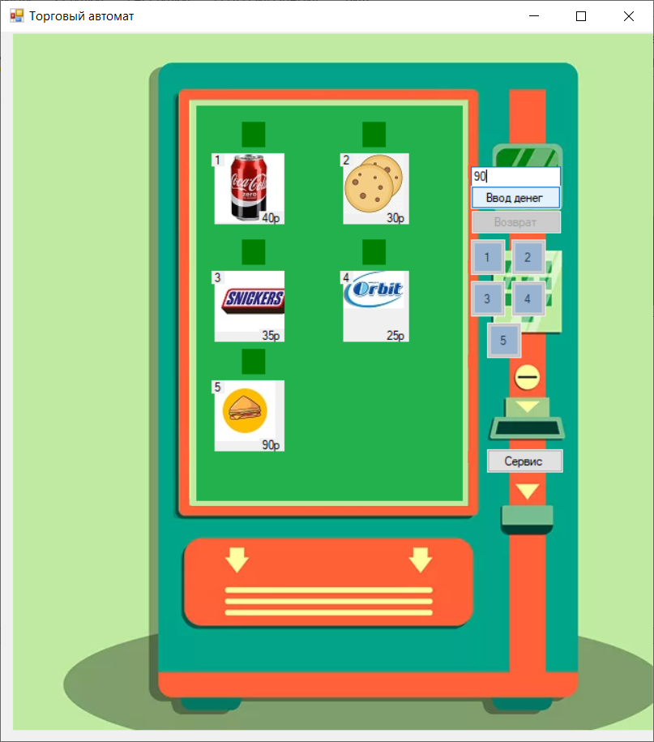
Тестирование
Ввод денег

Slide 12

Тестирование
Процесс выдачи продукта

Slide 13
Заключение
В ходе проделанного курсового проекта бала проведена работа с литературой в области создания диаграмм и в области написания программного обеспечения. Были сформулированы основные понятия.
Было создано подробное описание для системы поддержки составления расписания занятий. Были применены: унифицированный язык моделирования UML. Реализованы диаграммы Ганта, DFD, BPMN, EPC. Была описана классификация требований к программным системам FURPS+.
В результате были смоделированы бизнес-процессы. Все это выразилось в ряде моделей, диаграмм, описанных и представленных в отчете.

Slide 14
Благодарю за внимание
Бородаев А.К.
Группа:18-К-АС1

